Slide 1

Captación de datos mediante MAGE AI
Grupo 3 (Pablo, Garai y Markel)

Slide 2
Objetivo del proyecto
El objetivo principal de este proyecto es demostrar cómo se pueden capturar, transformar y cargar datos en una solución ETL utilizando Mage AI y PostgreSQL.
Durante esta presentación se detallarán los pasos seguidos para realizar esta solución ETL.

Slide 3

Descripción de nuestro ejemplo - Punto de partida
Para el ejemplo elegido, partiremos de una tabla llamada ventas, la cual tendrá como campos:
Un id autoincremental.
Una descripción del producto.
La cantidad de este producto
El precio del producto
La fecha de venta del producto

Slide 4
Descripción de nuestro ejemplo - Punto de partida
Además, también crearemos una tabla de destino llamada detalle_ventas en la cual se añadirán algunos campos derivados de los campos de la primera tabla, ventas.
Un id autoincremental.
Una descripción del producto.
La cantidad de este producto
El precio del producto
La fecha de venta del producto
El total de la venta
La categoría de la venta
El mes en el que se ha hecho la venta

Slide 5
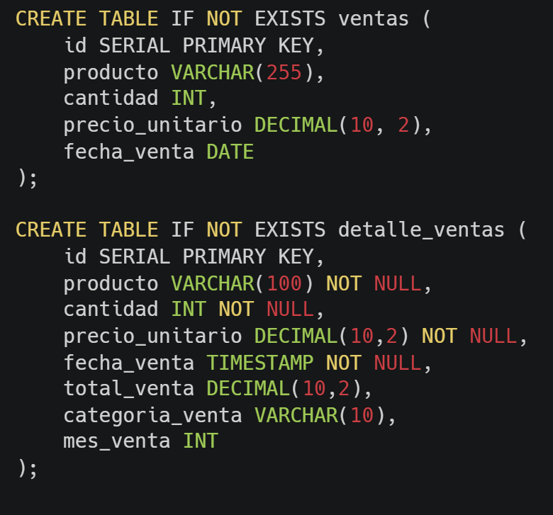
Punto de partida
Apartado técnico
A continuación se añaden las consultas SQL ejecutadas para la creación de las tablas previamente explicadas.
Este será el primer paso del pipeline.

Slide 6
Descripción de nuestro ejemplo - Data Loader
En el siguiente paso del pipeline generamos datos aleatorios y los insertamos en la base de datos mediante un script de Python haciendo uso de los llamados decorators, en este caso, se usará el decorador data loader.
La generación de datos aleatorios se hace mediante la librería random y tras generar estos datos, hacemos uso de la librería Pandas para insertar estos datos dentro de un dataframe y tras esto exportarlos a la tabla ventas.

Slide 7
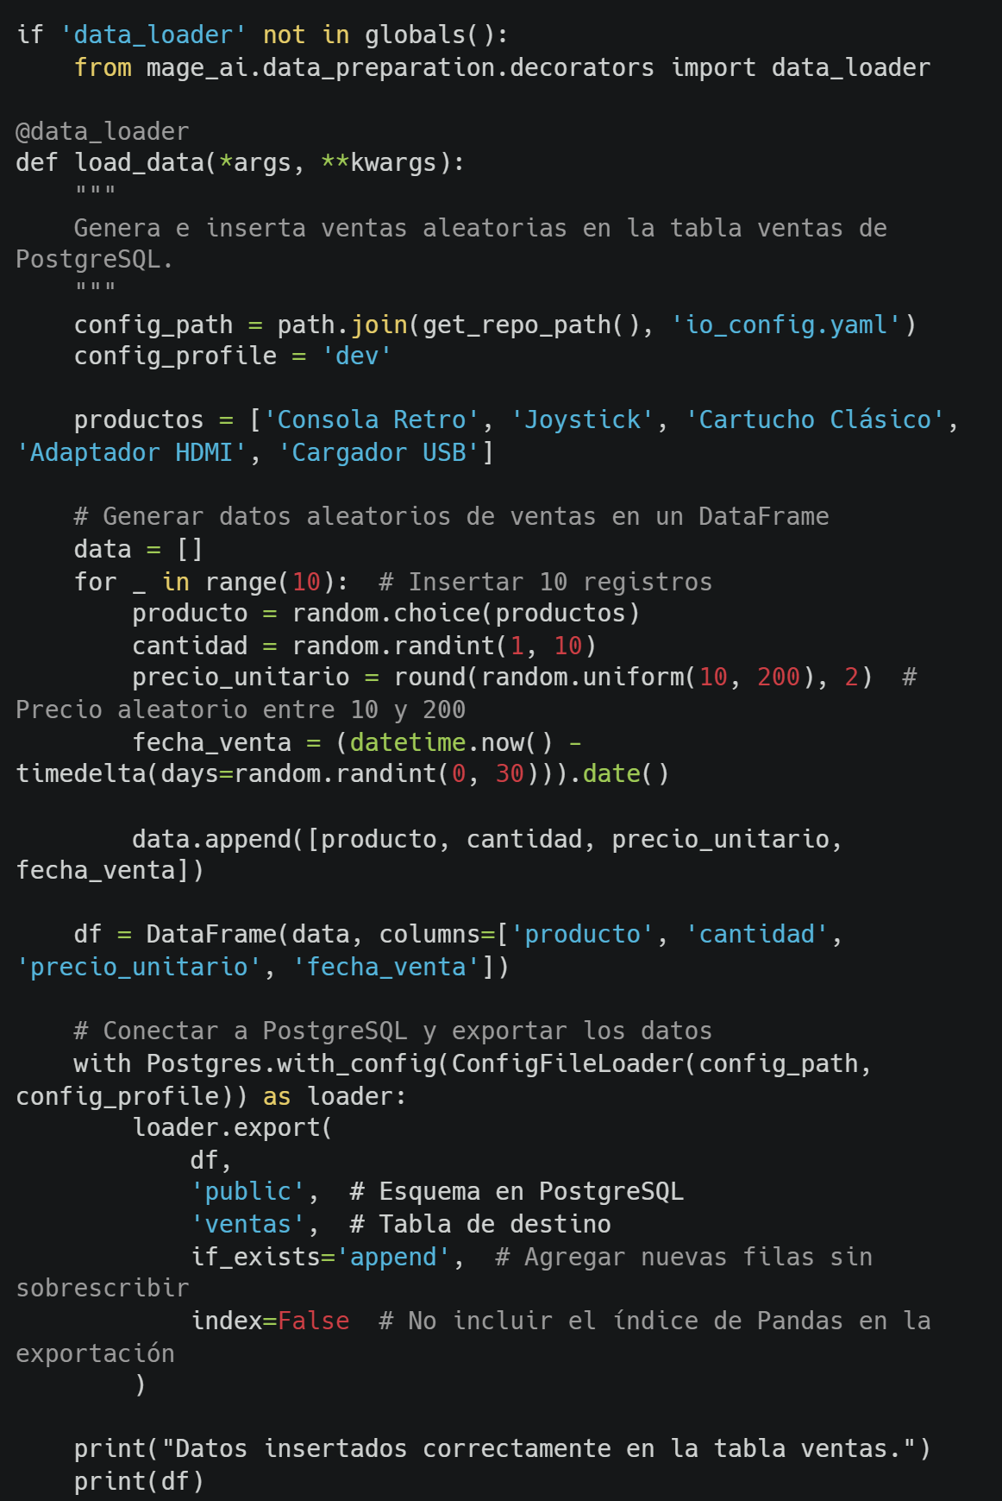
Data Loader
Apartado técnico
A continuación se añade el script de Python utilizado para realizar la lógica de inserción de datos previamente explicada.

Slide 8
Descripción de nuestro ejemplo - Transformer
Siguiendo con el pipeline, en el siguiente paso transformamos los datos previamente almacenados en la tabla ventas mediante un script de Python haciendo uso del decorador transformer. Este script de transformación utiliza también los dataframes de la librería Pandas ya que es mucho más accesible el uso de dataframes comparado con el acceso directo a bases de datos.
Durante este paso se extraen los registros nuevos de la base de datos, se añaden a un dataframe y se generan las columnas nuevas para que corresponda con la estructura de la nueva tabla detalle_ventas.
Anotación:
También se hace uso del decorador test por si en algún momento falla la transformación de los datos.

Slide 9
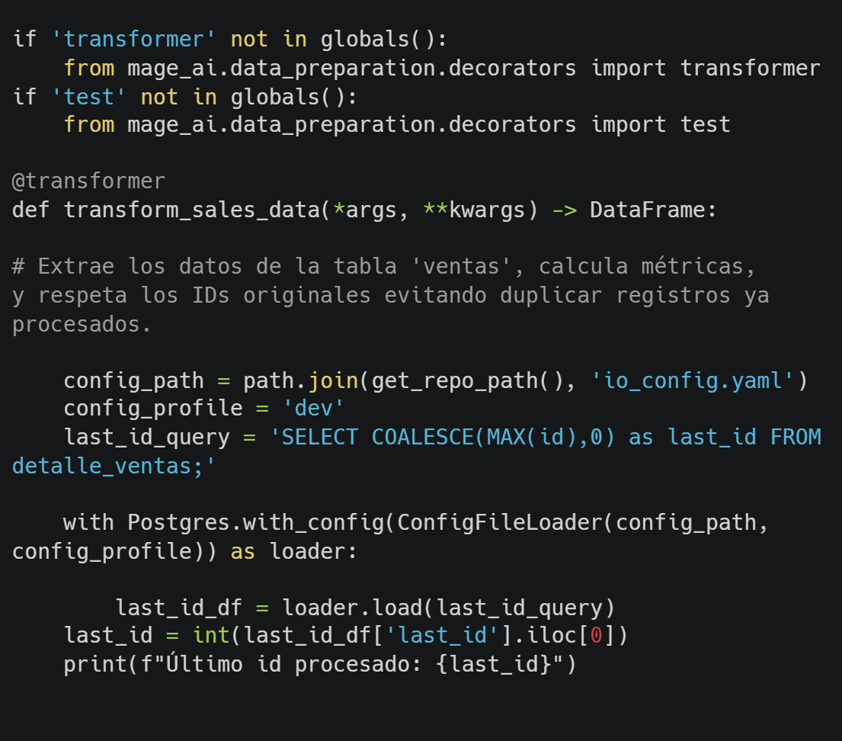
Transformer
Apartado técnico
A continuación se añade el script de Python utilizado para realizar la lógica de inserción de datos previamente explicada.

Slide 10
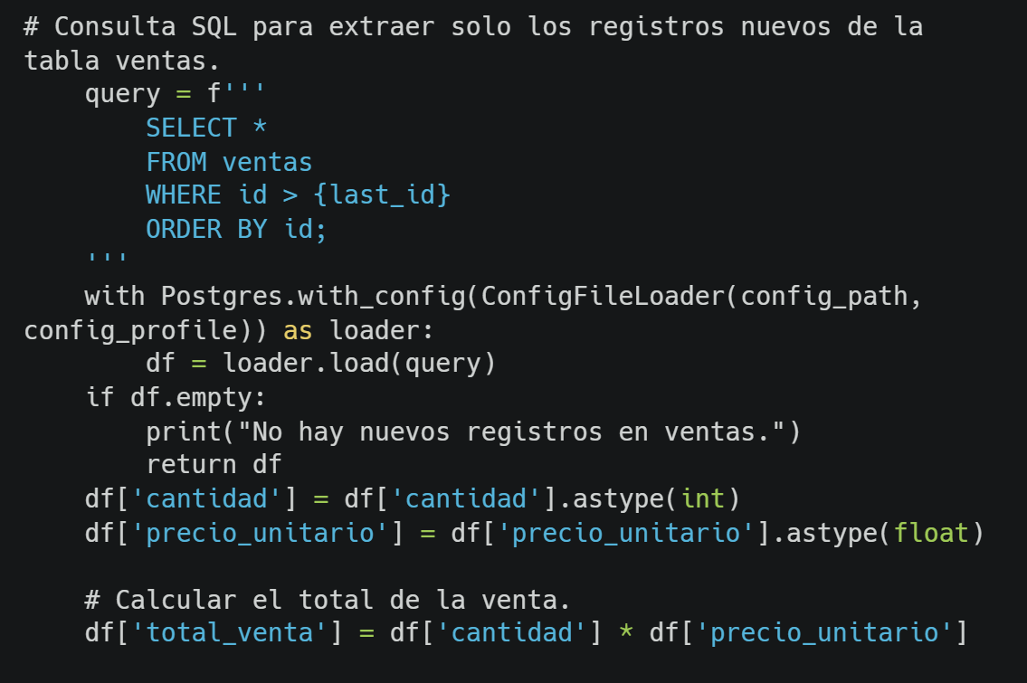
Transformer
Apartado técnico
A continuación se añade el script de Python utilizado para realizar la lógica de inserción de datos previamente explicada.

Slide 11
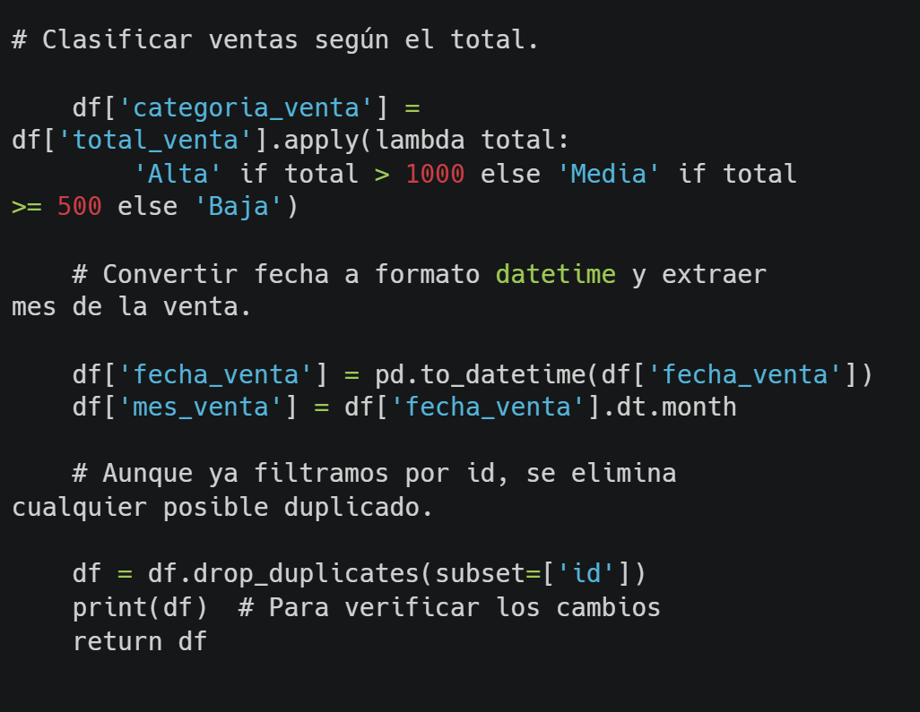
Transformer
Apartado técnico
A continuación se añade el script de Python utilizado para realizar la lógica de inserción de datos previamente explicada.

Slide 12
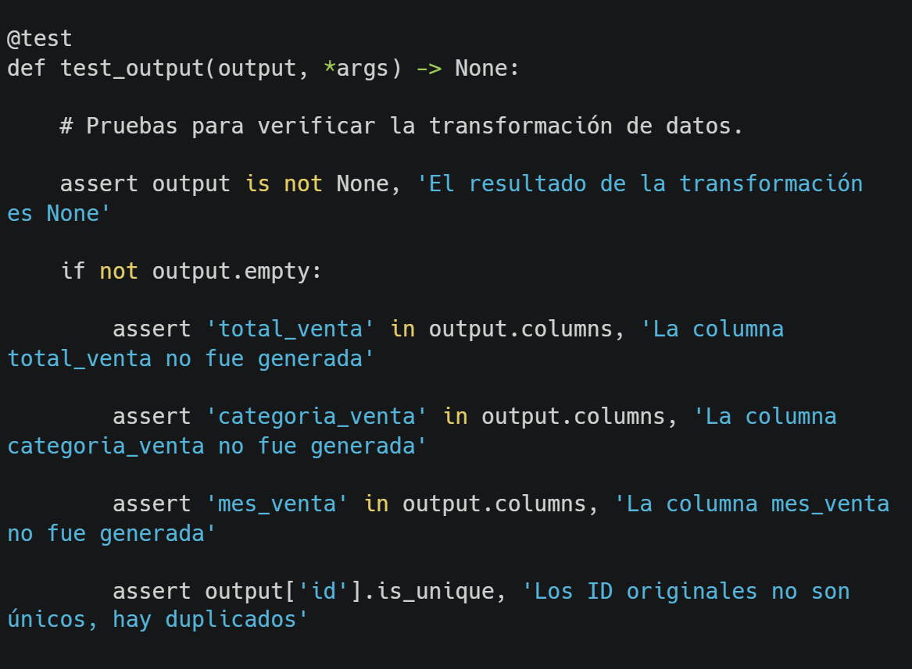
Test
Apartado técnico
Esta parte se corresponde a la comprobación de fallos mediante el decorador test.

Slide 13
Descripción de nuestro ejemplo - Exporter
Como último paso del pipeline, exportamos los datos previamente transformados, a la base de datos de PostgreSQL con el decorador exporter.
Este script utiliza Pandas para enviar el dataframe previamente generado hacia la base de datos, además hace uso de la opción if_exists=’append’ para evitar sobreescribir datos ya existentes.

Slide 14
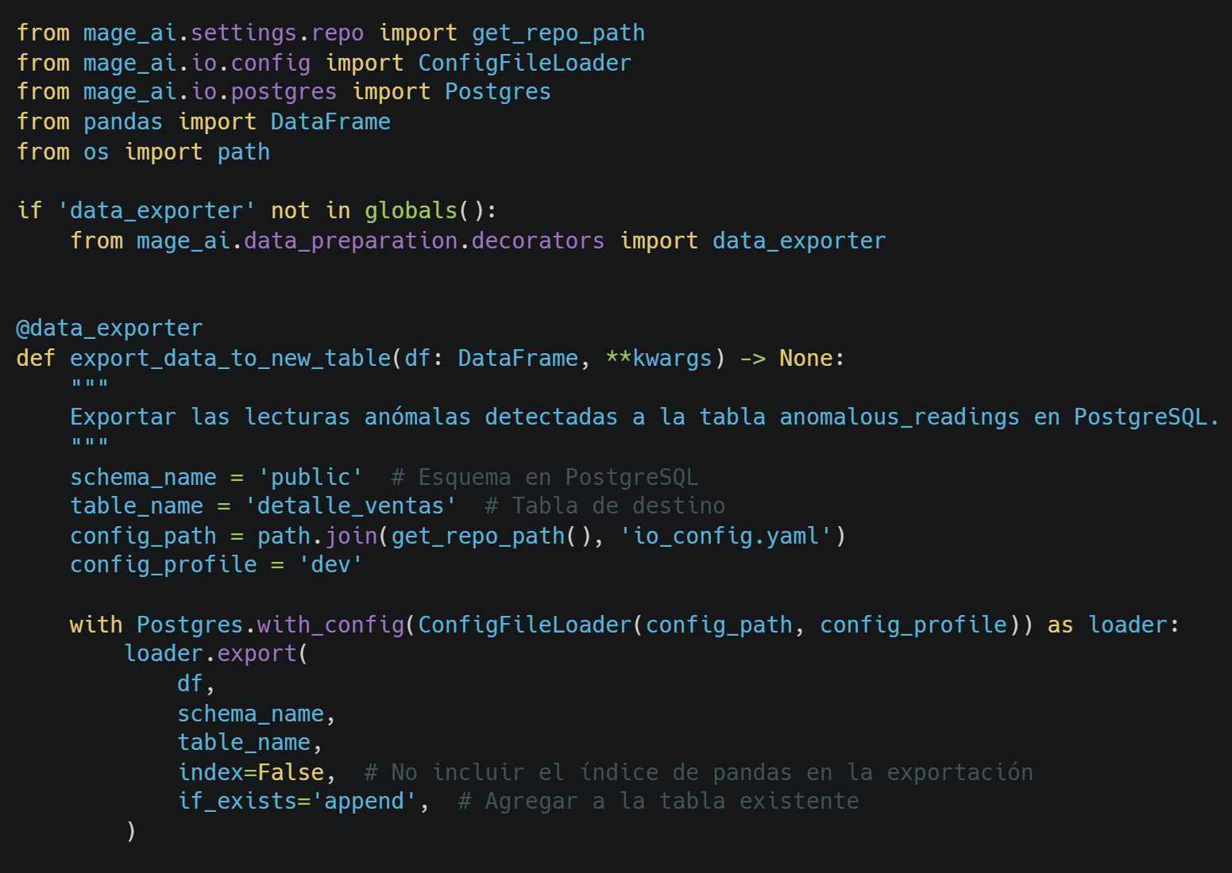
Data Exporter
Apartado técnico
Se puede ver el script de exportación de datos del dataframe hacia la base de datos PostgreSQL.

Slide 15
Descripción de nuestro ejemplo - pgAdmin
Para permitir una interacción y visualización de la base de datos más sencilla, se ha decidido implementar la herramienta pgAdmin para poder tratar y ver los datos.
La herramienta se levanta como parte del docker-compose estableciendo la conexión con PostgreSQL y provisionando las variables necesarias de inicio de sesión a través del .env.
A través de un archivo JSON, se configura la creación del servidor de forma automática.

Slide 16

Demo
En este apartado se especifica la demo a seguir para comprobar el funcionamiento del proyecto y validar que el procesamiento de datos se realiza correctamente.

Slide 17
Pasos a seguir
1. Requisitos Previos:
Tener instalado docker y docker-compose.
Clonar el repositorio del proyecto.
Introducir el valor de las variables de entorno en el .env
2. Levantar los Contenedores:
Ejecutar el siguiente comando en la terminal dentro del directorio del proyecto:
docker-compose up -d
Esto iniciará los contenedores de Mage AI, PostgreSQL y pgAdmin.

Slide 18
Pasos a seguir
3. Acceder a Mage AI:
Abrir el navegador y entrar en:
http://localhost:6789
Desde ahí, se podrá observar la ejecución de todas las etapas correspondientes a la pipeline.
4. Comprobar los datos en PostgreSQL:
Acceder a pgAdmin en:
http://localhost:5050
Acceder a la base de datos y comprobar los datos de cada tabla.

Slide 19
Pasos a seguir
5. Observar la Inserción Automática de Nuevos Datos:
La pipeline se ejecuta automáticamente cada minuto gracias al trigger configurado.
Esperar un par de minutos para que se generen nuevas inserciones en ventas.
Verificar que los nuevos datos son procesados y aparecen transformados en detalle_ventas.
6. Finalizar los Contenedores:
Cuando se haya terminado la prueba, detener los contenedores con el siguiente comando:
docker-compose down

